Slide 1
Période 5
Semaine 5
Lundi

Slide 2
CM1
CM2
- Les durées : Mission 2
- Problèmes atypiques
- Problèmes : Entraînement
- Calcul posé : Entraînement

Slide 3
CM1
CM2
Les durées : Mission 2
Problèmes : Entraînement

Slide 4
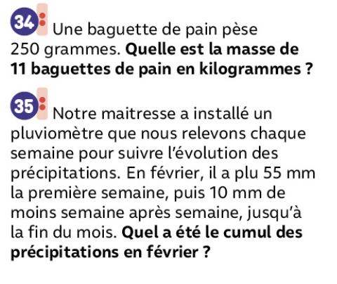
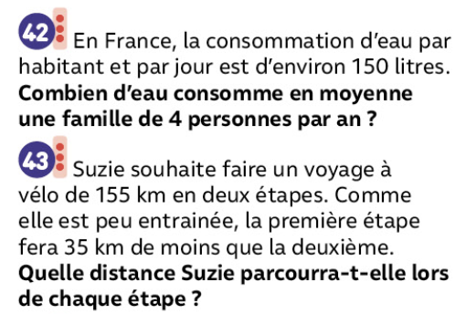
CM2
Problèmes : Entraînement
Ex. 34 et 35 p.260, 42 et 43 p.261

Slide 5
CM1
Les durées : Mission 2

Slide 6
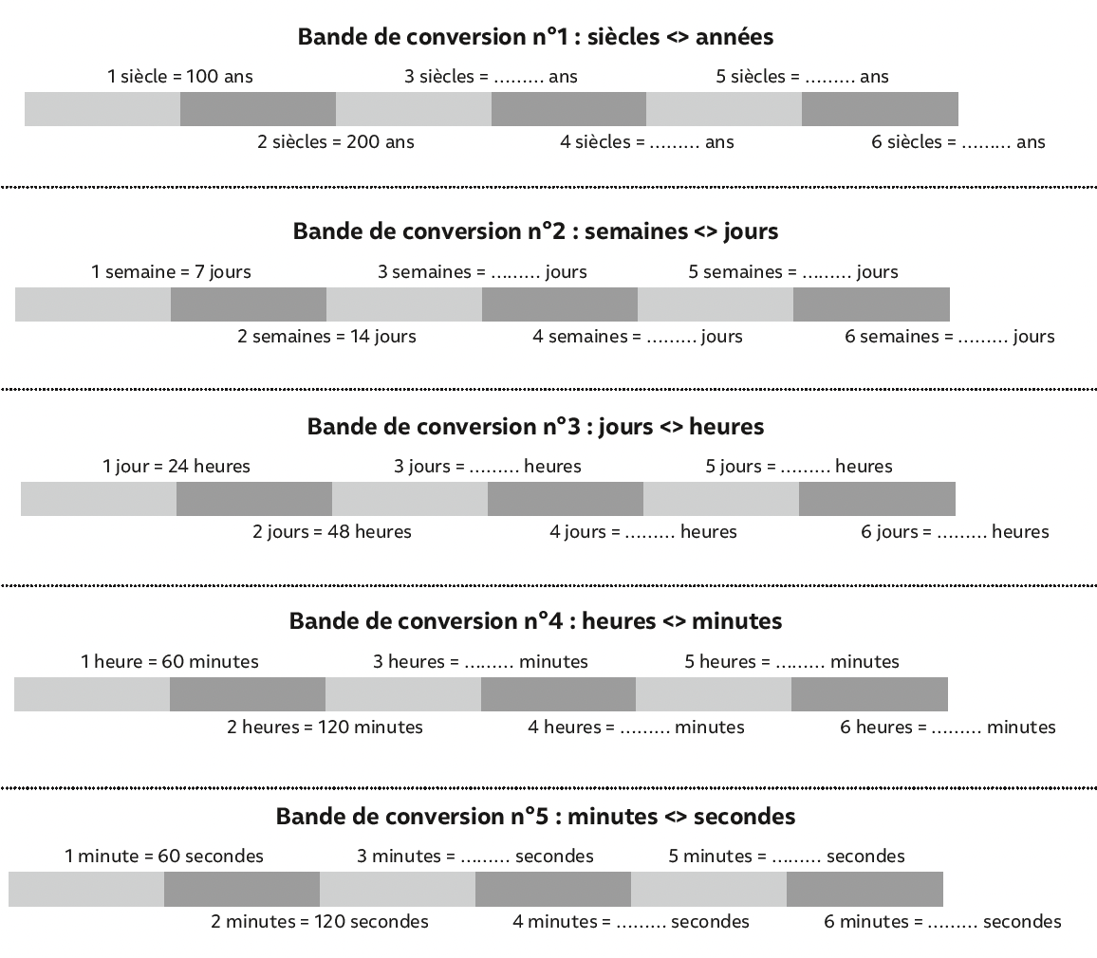
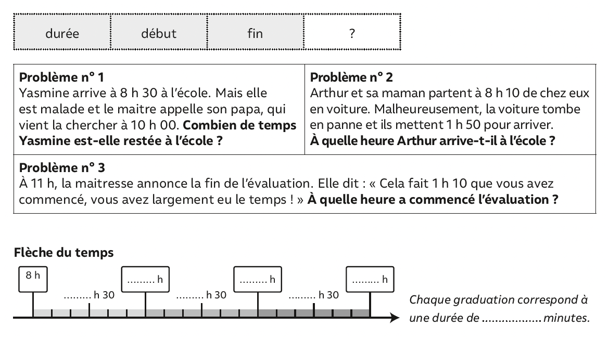
CM1
Les durées : Mission 2

Slide 7
CM1
Les durées : Mission 2
MISE EN COMMUN

Slide 8
CM1
Les durées : Mission 2

Slide 9
CM1
Les durées : Mission 2

Slide 10
CM1
CM2
Problèmes atypiques
Calcul posé : Entraînement

Slide 11
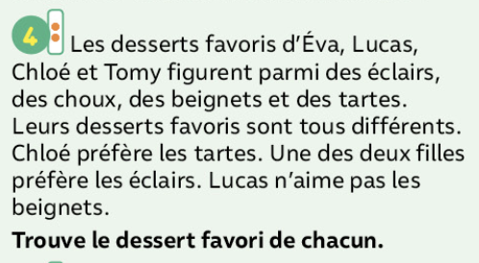
CM1
Problèmes atypiques
Ex. 1, 3 et 4 p.245

Slide 12
CM2
Calcul posé : Entraînement
7 453 : 57
6 549 : 8
56,07 x 49
3 703,77 x 6
6 758 – 508,76
650,05 + 4 532 + 58 004,8

Slide 13
Période 5
Semaine 5
Mardi

Slide 14
CM1
CM2
- Les durées :
Entraînement mission 2
- Problèmes : entraînement
- Les durées : Mission 4
- Calcul posé : Entraînement

Slide 15
CM1
CM2
Les durées :
Entraînement mission 2
Les durées : Mission 4

Slide 16
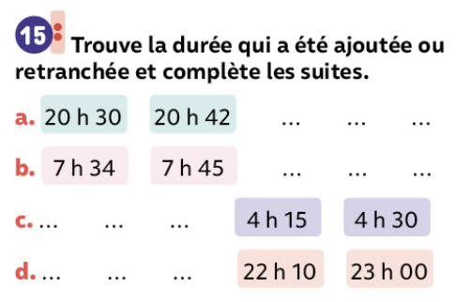
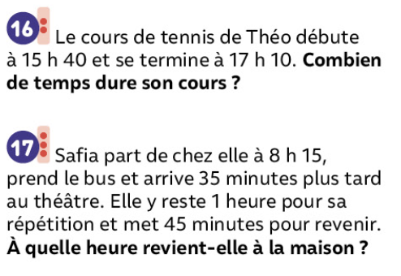
CM1
Les durées : Entraînement mission 2
Ex. 15, 16 et 17 p.81

Slide 17
CM2
Les durées : Mission 4

Slide 18
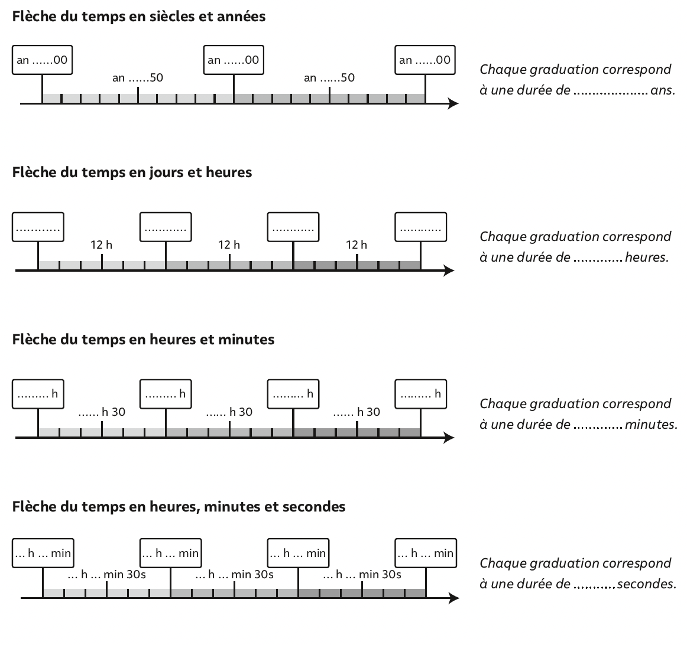
CM2
Les durées : Mission 4

Slide 19
CM2
Les durées : Mission 4
MISE EN COMMUN

Slide 20
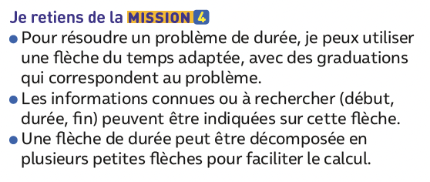
CM2
Les durées : Mission 4

Slide 21
CM2
Les durées : Mission 4

Slide 22
CM2
Les durées : Mémo

Slide 23
CM1
CM2
Problèmes : entraînement
Calcul posé : Entraînement

Slide 24
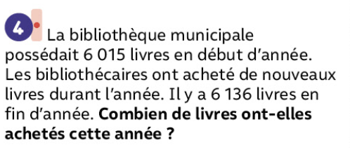
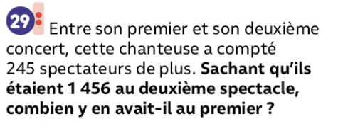
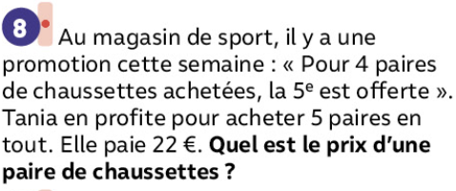
CM1
Problèmes : Entraînement
Ex. 4 et 8 p.258, ex. 29 et 34 p.259

Slide 25
CM2
Calcul posé : Entraînement
64 503 : 42
733,8 x 26
4 509,8 x 3
21 563 : 5
72 380,9 – 4 503,22
54 302 + 543,6 + 7 882,55

Slide 26
Période 5
Semaine 5
Jeudi

Slide 27
CM1
CM2
- Les durées : Mission 3
- Problèmes atypiques
- Les durées :
Entraînement mission 4
- Problèmes atypiques

Slide 28
CM1
CM2
Les durées : Mission 3
Les durées :
Entraînement mission 4

Slide 29
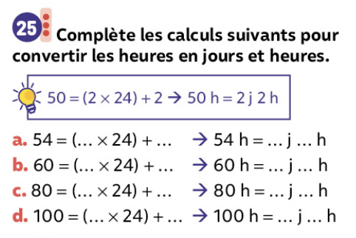
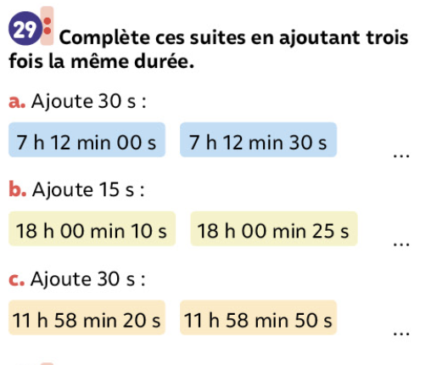
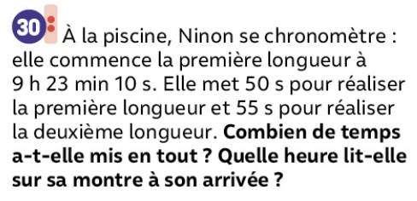
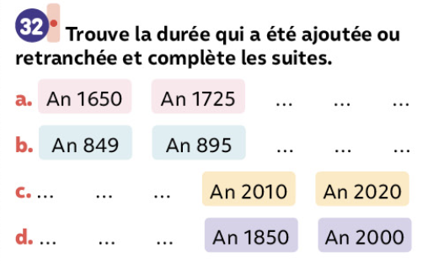
CM2
Les durées : Entraînement mission 4
Ex. 25, 29, 31 et 32 p.82

Slide 30
CM1
Les durées : Mission 3

Slide 31
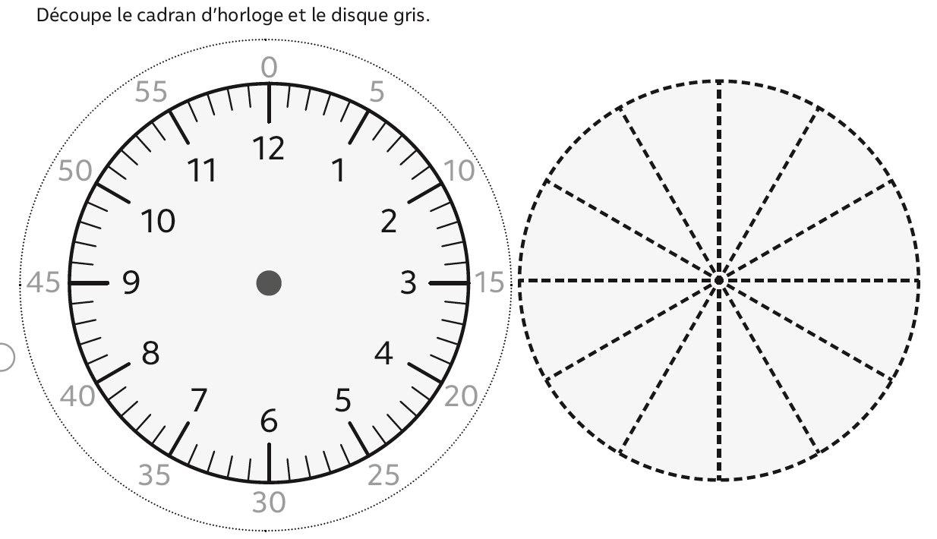
CM1
Les durées : Mission 3

Slide 32
CM1
Les durées : Mission 3
MISE EN COMMUN

Slide 33
CM1
Les durées : Mission 3

Slide 34
CM1
Les durées : Mission 3

Slide 35
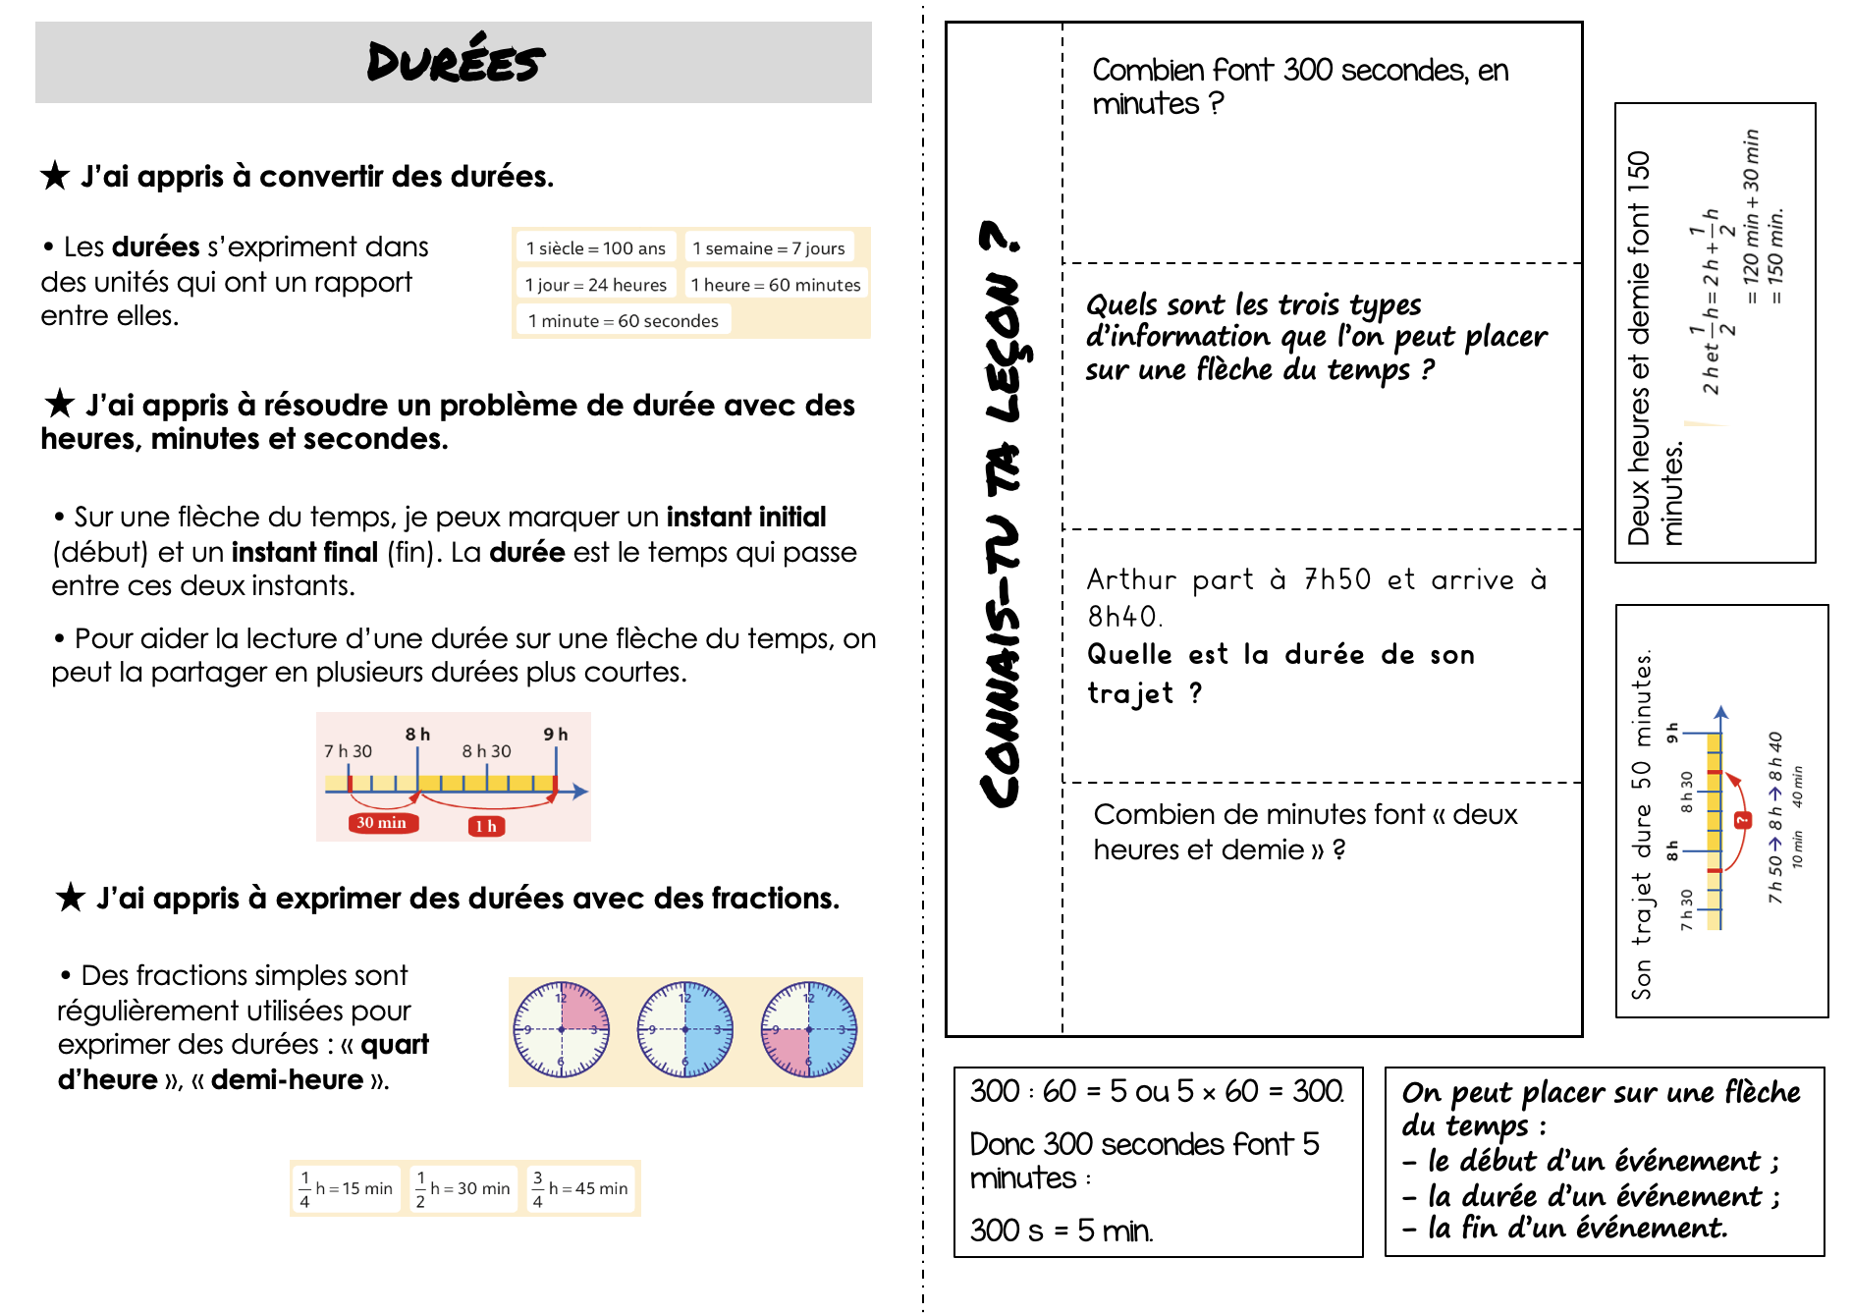
CM1
Les durées : Mémo

Slide 36
CM1
CM2
Problèmes atypiques

Slide 37
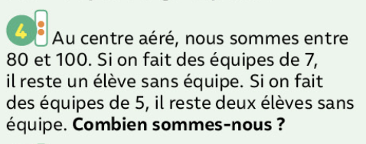
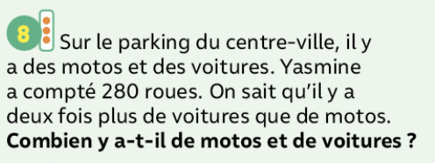
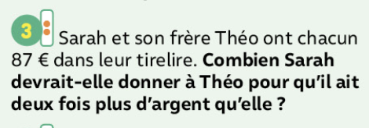
Problèmes atypiques
CM1
Ex. 1 et 3 p.251
CM2
Ex. 4 et 8 p.251

Slide 38
Période 5
Semaine 5
Vendredi

Slide 39
CM1
CM2
- Les durées :
Entraînement Mission 3
- Problèmes atypiques
- Les durées : Manipuler des durées avec des nombres décimaux
- Calcul posé

Slide 40
CM1
CM2
Les durées :
Entraînement Mission 3
Les durées : Manipuler des durées avec des nombres décimaux

Slide 41
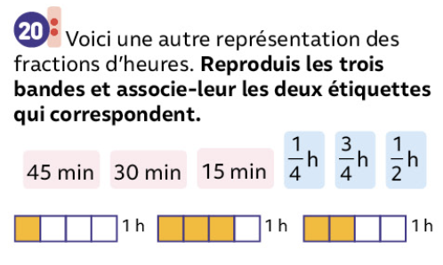
CM1
Les durées : Entraînement mission 3
Ex. 19 et 20 p.81

Slide 42
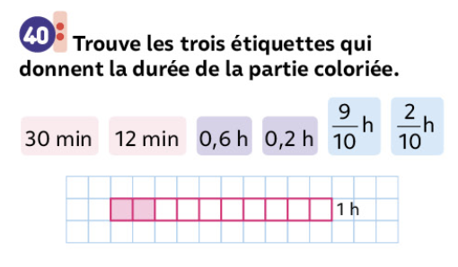
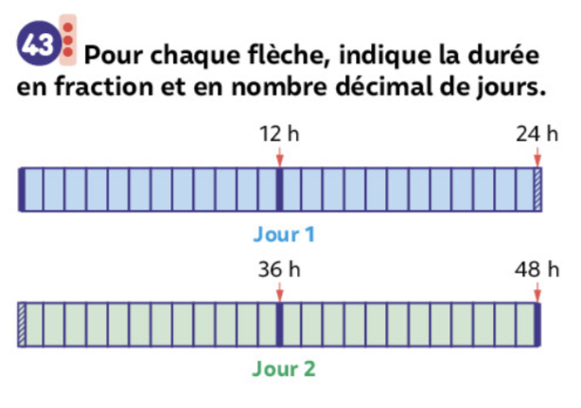
CM2
Les durées : Manipuler des durées avec des nombres décimaux
Ex. 40 et 43 p.83

Slide 43
CM1
CM2
Problèmes atypiques
Les durées : Problèmes

Slide 44
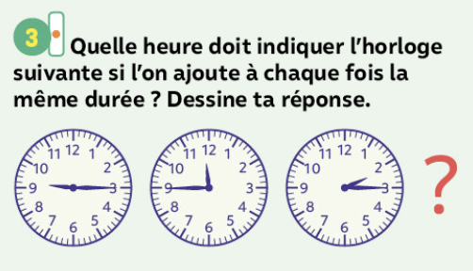
CM1
Problèmes atypiques
Ex. 3, 6 et 8 p.257

Slide 45
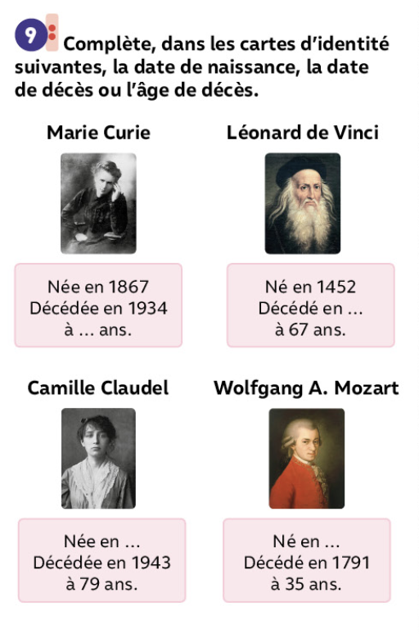
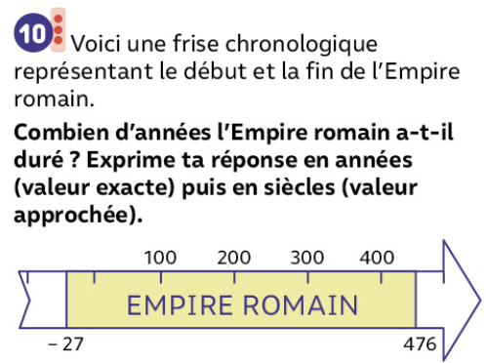
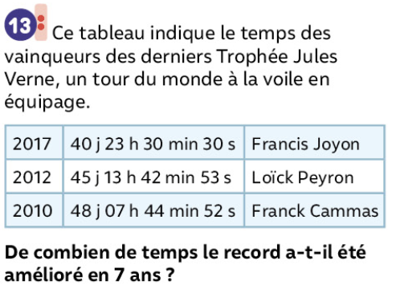
CM2
Durées : Problèmes
Ex. 9, 10 et 13 p.85

